Slide 2
শিক্ষক পরিচয়ঃ
• নাসরিন সুলতানা
•চীফ ইনস্ট্রাক্টর (রেডিও এন্ড টিভি)
• নারায়ণগঞ্জ সরকারি টেকনিক্যাল স্কুল এন্ড কলেজ
বিষয় পরিচয়ঃ
• ট্রেড-১(প্রথম পত্র)
• নবম শ্রেণি

Slide 3
পুনরালোচনাঃ
• হ্যান্ড টুলস ও পরিমাপক যন্ত্র সমূহের ফাংশন এবং ব্যবহার পদ্ধতি সম্পর্কে আলোচনা।

Slide 4
আজকের বিষয়ঃ “ইলেকট্রিক্যাল কোয়ান্টিটিস”
• ইলেকট্রিক্যাল কোয়ান্টিটিস কী?
উঃ ইলেকট্রিক্যাল কোয়ান্টিটিস বা বৈদ্যুতিক বৈশিষ্ট্য হলো বৈদ্যুতিক কারেন্ট পরিচালনা করার ক্ষমতা। যেমনঃ- প্রতিরোধ ক্ষমতা, বৈদ্যুতিক পরিবাহীতা, প্রতিরোধের তাপমাত্রা সহগ, ডাই –ইলেকট্রিক শক্তি এবং থার্মাল-ইলেকট্রোনাইজেশন ইত্যাদি ইলেকট্রিক্যাল কোয়ান্টিটিস নামে পরিচিত।

Slide 5
ভোল্টেজ, কারেন্ট ও রেজিস্ট্যান্সের মধ্যে সম্পর্কঃ
• (V)ভোল্টেজঃ বৈদ্যুতিক ক্ষেত্রের দুটি প্রান্তের মধ্যে চার্জের সম্ভাব্য পার্থক্যের পরিমাণকে ভোল্টেজ বলে। এর একক ভোল্ট(Volt).
•(I) কারেন্টঃ কোনো বৈদ্যুতিক বর্তনীতে পরিবাহির মধ্যে দিয়ে একক সময়ে ইলেকট্রনের প্রবাহ কে কারেন্ট বলে। এর একক (Ampere).
•(R)রেজিস্ট্যান্সঃ কোনো পরিবাহীর মধ্য দিয়ে কারেন্ট প্রবাহিত হওয়ার সময় পরিবাহী পদার্থের যে বৈশিষ্ট্য বা ধর্মের কারণে এটা বাধাগ্রস্থ হয় তাকে রেজিস্ট্যান্স বলে। এর একক ওহম(ohm).

Slide 6
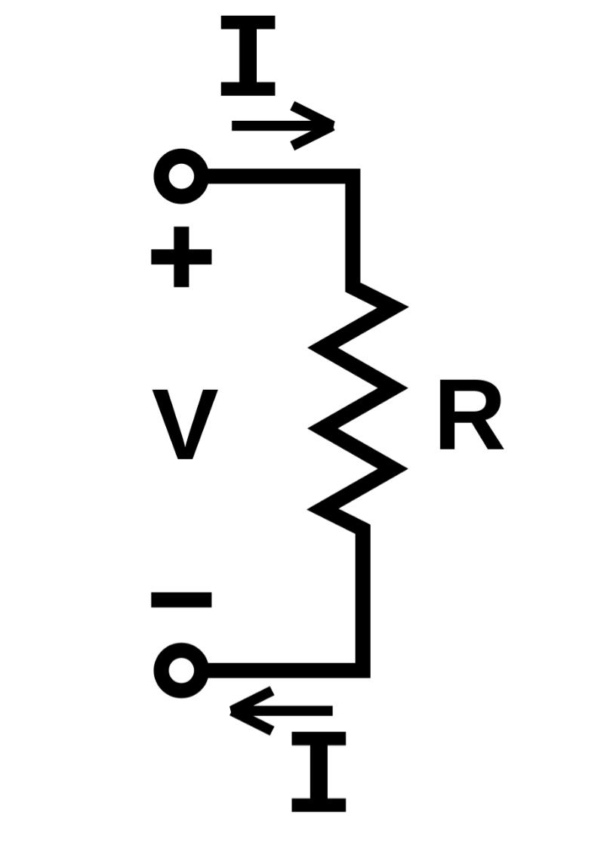
ওহমের সূত্রঃ
• নির্দিষ্ট তাপমাত্রায় কোনো একটি পরিবাহীর মধ্যে দিয়ে যে কারেন্ট প্রবাহিত হয় তা পরিবাহীর দুই প্রান্তের বিভব পার্থক্যের সাথে সমানুপাতিক।
V= lR
I= V/R
R= V/ I

Slide 7
বাড়ির কাজঃ
• ইলেকট্রিক্যাল কোয়ান্টিটিস ব্যাখ্যা ।
• ওহমের সূত্র বর্ণনা।

Slide 8
পরবর্তী ক্লাসের বিষয়ঃ
পরিমাপক যন্ত্র এর প্রকারভেদ আলোচনা।

